Slide 1
Дисковая подсистема компьютера

Slide 2
Накопители на гибких магнитных дисках
Накопители на жестких магнитных дисках
Накопитель SSD (твердотельные диски)
Гибридные накопители
Накопители на компакт-дисках

Slide 3
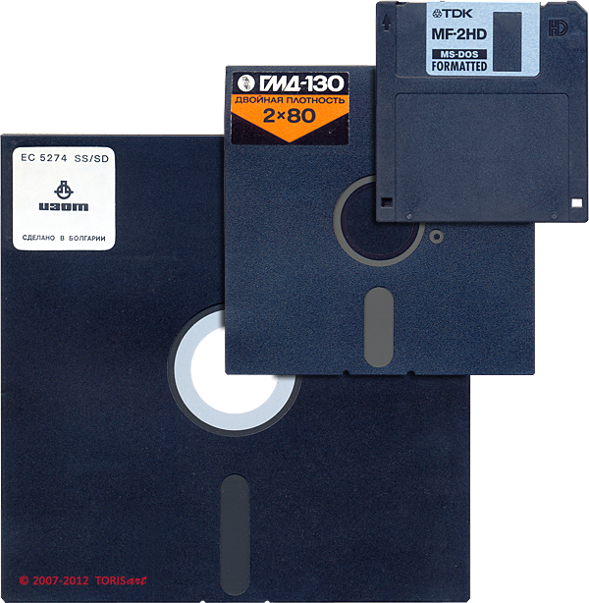
Накопители на гибких магнитных дисках
Накопители на гибких магнитных дисках (НГМД, флоппи-дисководы, Floppy Disk Drive, FDD) — устройства, предназначенные для записи и чтения информации с гибких магнитных дисков (ГМД, дискет). Дискеты позволяют переносить документы и программы с одного компьютера на другой, а также хранить данные, не используемые постоянно на компьютере.
В 1969 году первая реализация гибкого диска была использована в системе универсальных компьютеров IBM 370

Slide 4
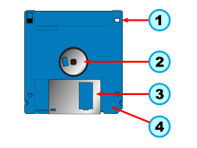
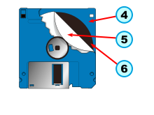
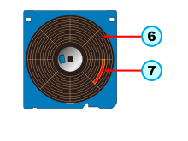
Устройство дискеты
1 — окошко, определяющее плотность записи (на другой стороне - переключатель защиты от записи);
2 — основа диска с отверстиями для приводящего механизма;
3 — защитная шторка открытой области корпуса;
4 — пластиковый корпус дискеты;
5 — антифрикционная прокладка;
6 — магнитный диск;
7 — область записи (красным условно выделен один сектор одной дорожки).

Slide 5
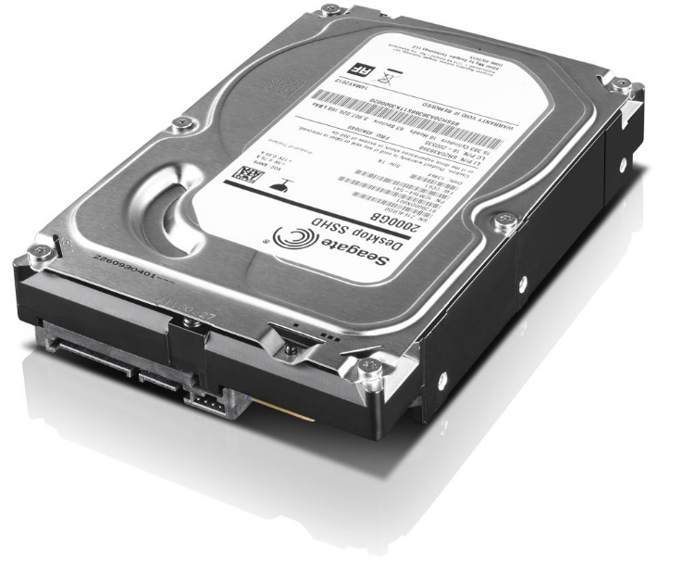
Накопители на жестких магнитных дисках
Накопитель на жёстких магнитных дисках или НЖМД (англ. Hard Disk Drive, HDD), жёсткий диск, винчестер, в компьютерном сленге «винт», хард, хард диск – устройство хранения информации, основанное на принципе магнитной записи. Является основным накопителем данных в большинстве компьютеров.

Slide 6
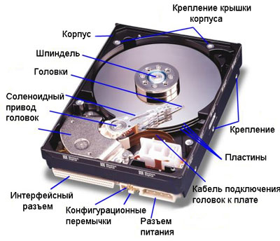
Устройство HDD

Slide 7
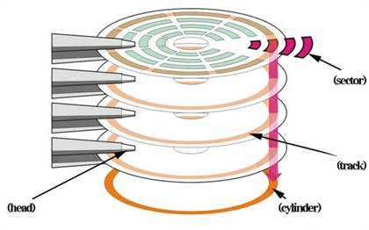
Логическая структура винчестера
Каждая поверхность диска делится на дорожки, представляющие собой концентрические окружности, вдоль которых размещается информация, дорожки делятся на секторы (их емкость обычно 512 байт).
Несколько физических дорожек с одинаковым номером, но расположенные на разных дисковых поверхностях (друг над другом) называются цилиндром

Slide 8
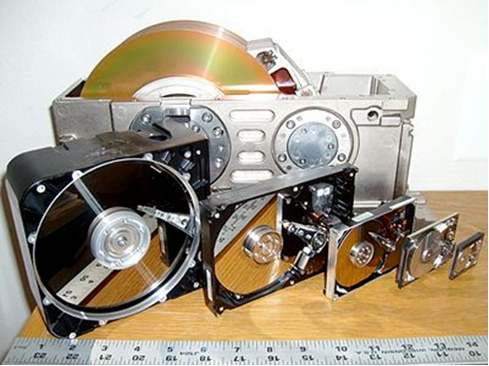
Форм-фактор:
Форм-фактор - габаритные размеры, соответствующие горизонтальному и вертикальному размерам винчестера, стандартизированы и характеризуются типоразмерами.

Slide 9
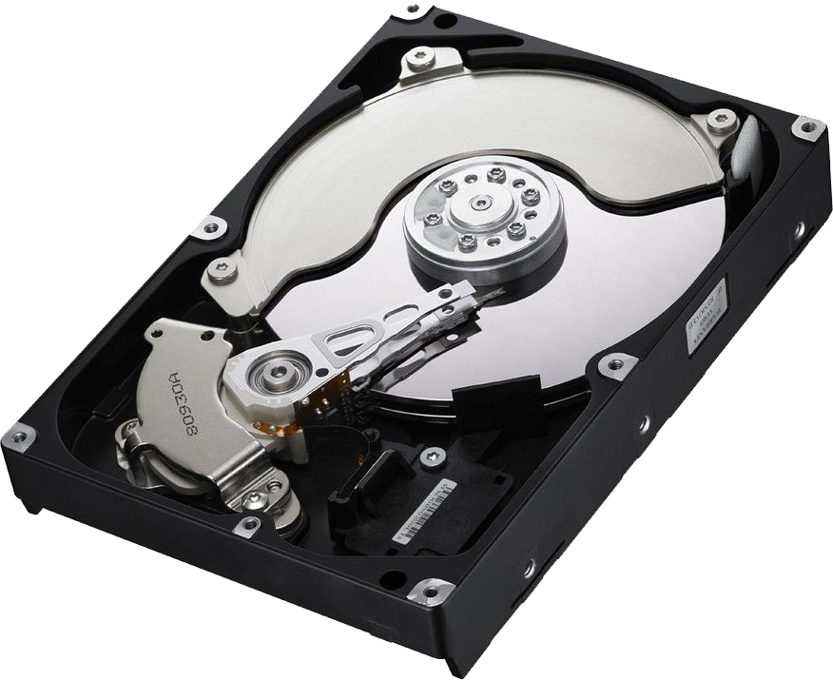
Характеристики HDD
Интерфейс
Ёмкость
Физический размер (форм-фактор
Время произвольного доступа
Скорость вращения шпинделя
Надёжность
Количество операций ввода-вывода в секунду
Потребление энергии
Сопротивляемость ударам
Скорость передачи данных

Slide 10
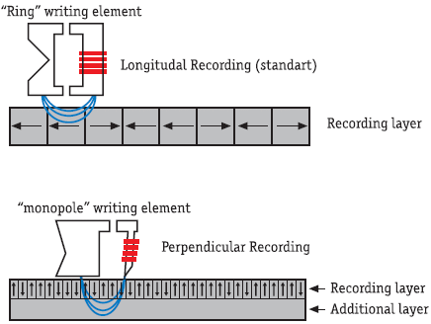
Запись данных на жесткий диск
Параллельная и перпендикулярная запись
Главное отличие между данными технологиями заключается в направлении намагниченности доменов(домен - элементарная намагниченная область) — в случае параллельной записи оно параллельно плоскости диска, а в случае перпендикулярной, соответственно, перпендикулярно. Однако если мы посмотрим на конкретный домен в отдельности, то никакой разницы не увидим.

Slide 11
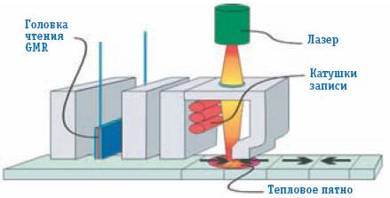
Тепловая магнитная запись
При использовании этого метода используется точечный подогрев диска, который позволяет головке намагничивать очень мелкие области его поверхности. После того, как диск охлаждается, намагниченность «закрепляется». Планируется, что нагрев малой части носителя будет происходить с помощью теплового лазера, интегрированного в записывающую головку.

Slide 12
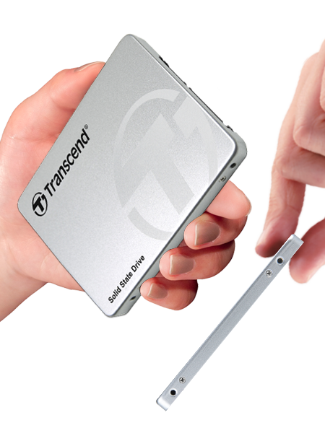
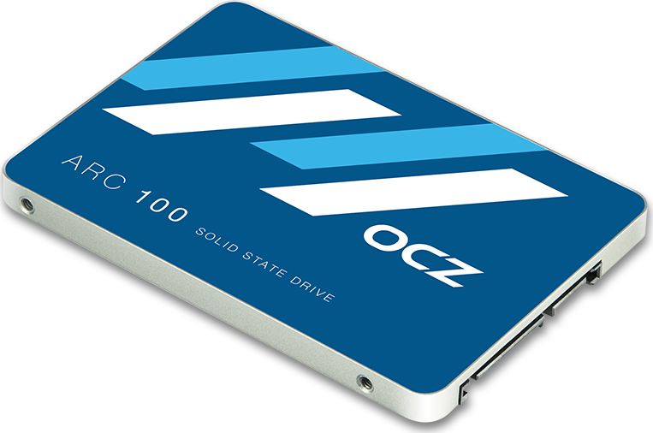
Накопитель SSD(твердотельные диски)
Твердотельный накопитель (англ. SSD, solid-state drive) — компьютерное немеханическое запоминающее устройство на основе микросхем памяти. Кроме них, SSD содержит управляющий контроллер.
Различают два вида твердотельных накопителей: SSD на основе памяти, подобной оперативной памяти компьютеров, и SSD на основе флэш-памяти.

Slide 13
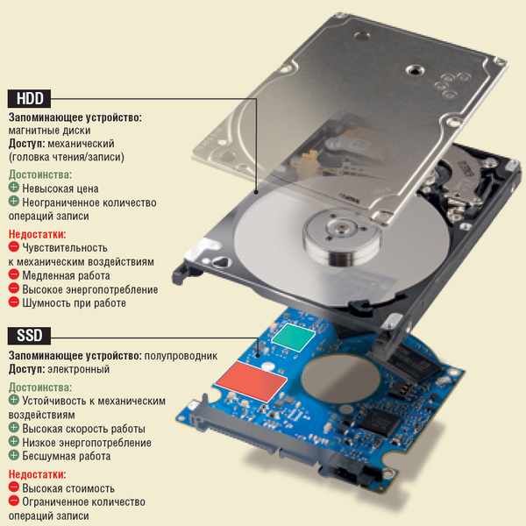
Гибридные накопители

Slide 14
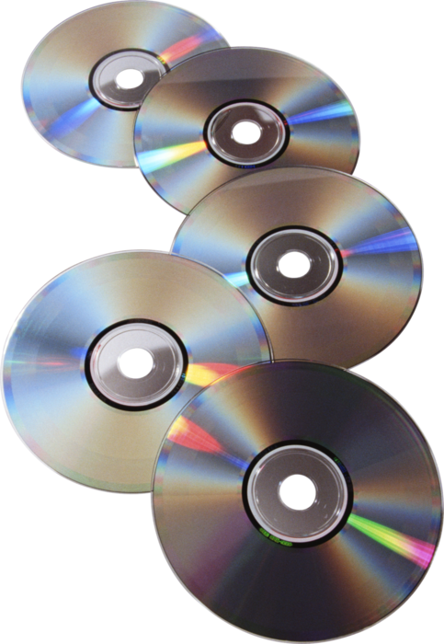
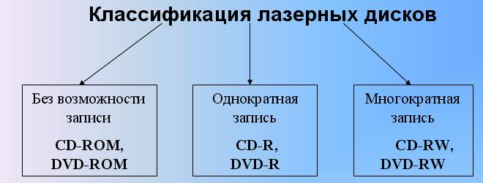
Накопители на компакт-дисках
Компакт-диск диаметром 120 мм изготовлен из полимера и покрыт металической пленкой. Информация считывается именно с этой металлической пленки, которая покрывается полимером, защищающим данные от повреждения.

Slide 15
Магнитооптические диски
Магнитооптический диск — носитель информации, сочетающий свойства оптических и магнитных накопителей.
Существуют два типа магнитооптических накопителей:
с однократной записью, стандарта CC-WORM (Write Once Read Many);
перезаписываемые СС-Е (Continuous Composite Erasable) стандарта LIMDOW (Light Intensity Modulation/Direct Overwrite).

